Slide 1
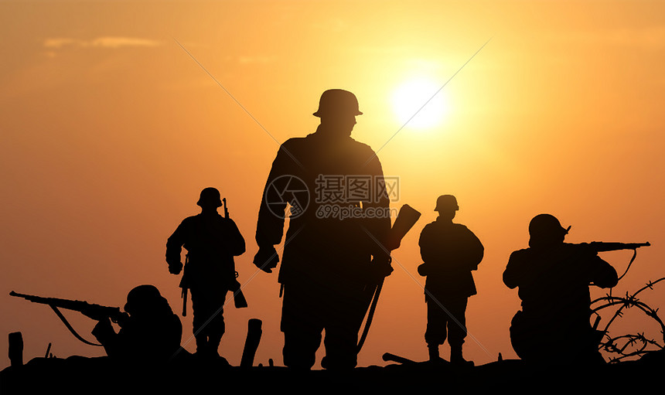



وزارة الدفاع
رئاسة اركان الجيش
دائرة العمليات
مديرية التخطيط
نظام هيكلية القوة وتجميع وتحليل القدرات

Slide 2

نظام هيكلية القوة وتجميع وتحليل القدرات
المصادر
(أ) استراتيجية الامن الوطني .
(ب) العقيدة العسكرية العراقية .
جـ) سياسة وزارة الدفاع (2022- 2026) .
(د) الاستراتيجية العسكرية لوزارة الدفاع (2022 -2026) .
(هـ) دليل التخطيط الدفاعي لوزارة الدفاع .

Slide 3
نظام هيكلية القوة وتجميع وتحليل القدرات
المقدمة
حسب التوجيهات المستمرة للسيد مدير مديرية التخطيط المحترم بضرورة الارتقاء بعمل اقسام المديرية والانتقال الكامل من العمل الروتيني الورقي الى العمل الالكتروني والاتمتة وبعد أنجاز نظام اعداد المتطلبات وقرب اتمام نظام اعداد مسارح العمليات اصبح من الضروري انشاء نظام الكتروني لإدارة التخطيط الدفاعي داخل الوزارة وهو نظام ( هيكلية القوى وتجميع وتحليل القدرات ) المقترح .
بعد اتمام الاستراتيجية العسكرية لوزارة الدفاع (2022 – 2026) والسيناريوهات (تقدير موقف في المستويات العليا ) الاربعة التي يتعرض لها العراق او من المحتمل ان يتعرض لها في المستقبل وهي (عمليات مكافحة الارهاب ، الكوارث الطبيعية ، النزاع الحدودي ، الحرب التقليدية ) يجري من خلال النظام الالكتروني تحديد المهام الرئيسة والفرعية لكل مرحلة من المراحل الخمسة الخاصة باي سيناريو (المراحل الاساسية للعمليات العسكرية) وهي (الاستحضارات ، الانفتاح ، التنفيذ ، الانتقال من العمليات العسكرية الى المدنية ، اعادة تنظيم) وبعدها تجميع القدرات (تصنيف وتنظيم عناوين تتضمن مجموعة واحدة من القدرات التي لديها امكانيات تساعدها على تنفيذ مهام متشابهة لدعم العمليات وحسب اسبقيات الاهمية لتشمل كافة المهام التي يقوم بها الجيش العراقي ) واخضاع تلك المهام الى نموذج تحليل القدرات WOTMLPF-C الذي يتألف من فقرات (اسلوب العمل ، التنظيم ، التدريب ، المواد، القيادة ، الأفراد ، المنشأت /المرافق ، التنسيق المشترك). ويجري تشخيص الفجوات (الثغرات ) من خلال الفرق بين الاحتياجات مع ما موجود ونسبة الاستعداد (الجاهزية).

Slide 4

نظام هيكلية القوة وتجميع وتحليل القدرات
الغاية
3. الغرض من النظام هو التوصل الى كل ما يتعلق بطبيعة هيكلية القوى المطلوبة من ( استحداث وتشكيل وحدات جديدة ، تعزيز وتدريب وتطوير مهام وحدات وغيرها من الامور الاخرى ) و التوصل الى خطة خمسية متكاملة ، وتحديد المتطلبات وتخمين المبالغ المالية التي من الممكن ان نحصل عليها. فوزارة الدفاع مطالبة بوضع سياقات واضحة وشفافة تتعلق بكيفية انفاق الاموال المخصصة لها بشكل صحيح لتحقيق الاهداف التي حددتها الاستراتيجية العسكرية . وهنا ربما نضطر الى تغيير خططنا او تعديل في السيناريوهات مع التوصل الى ما هي الاشياء المهمة او الاكثر اهمية وما هي الامور التي يمكن الاستغناء عنها مع عرض المخاطر المترتبة على ذلك امام صانع القرار .

Slide 5

الية عمل النظام

Slide 6

نظام هيكلية القوة وتجميع وتحليل القدرات
4. الية عمل النظام
أ. يكون النظام مركزي ويتم فتح واجهات النظام لدى الدوائر وقيادات الاسلحة ومديريات الصنوف والخدمات ومديريات مكتب الامين العام كافة .
ب. يعمل النظام على بيئة شبكة الدفاع العراقية (IDN) او اي شبكة اخرى تعتمد من قبل وزارة الدفاع مستقبلاً ولا يمكن فتح النظام الا من خلال اسم مستخدم وكلمة مرور ويضاف العنوان الفيزيائي (MAC Address) لحاسبات الجهات المستفيدة التي سيعمل عليها النظام ( لكل جهاز كومبيوتر سلسلة من الارقام والرموز التي لا يمكن تغييرها تستخدم لتحديد هوية هذا الجهاز ولايمكن فتح النظام من اي حاسبة اخرى عند ربط الحاسبات بالعنوان الفيزيائي ) .
ج. تدرج في النظام جميع النماذج المعتمدة في دليل التخطيط الدفاعي لوزارة الدفاع اللازمة لإتمام عمل النظام بصورة صحيحة .
د. تمنح الجهة المستفيدة صلاحية الاضافة و التعديل والحذف على النماذج وتحجب هذه الصلاحية بعد تدقيق مديرية التخطيط ومصادقتها على هذه المهام ( من خلال زر خاص "اصادق" ) .
ه.. صلاحية المشاهدة لكل من السيد رئيس اركان الجيش المحترم , معاونو رئيس اركان الجيش ، قادة الاسلحة ، المفتش العسكري العام ، رئيس دائرة الاسناد الهندسي ، مدراء المديرية العامة للاستخبارات والامن ومديرية الاستخبارات العسكرية ، مدير مديرية التخطيط ، مدراء مديريات الاتصالات العسكرية وصنف الحاسبات والامن السيبراني اما الجهات المستفيدة (اصحاب المصلحة) وهم مدراء التخطيط في الدوائر والقيادات والمديريات فتكون صلاحيتهم انجاز العمل على النظام من خلال الاعتماد على المواقف والتقارير المتوفرة لديهم والكراسات الرسمية والاسترشاد براي قادتهم ومدراءهم بالإضافة الى مشاهدة كل ما يتعلق بهم حصراً.
و. صلاحية ادارة النظام بصورة عامة (Admin) تكون حصرية لمديرية التخطيط فقط .

Slide 7
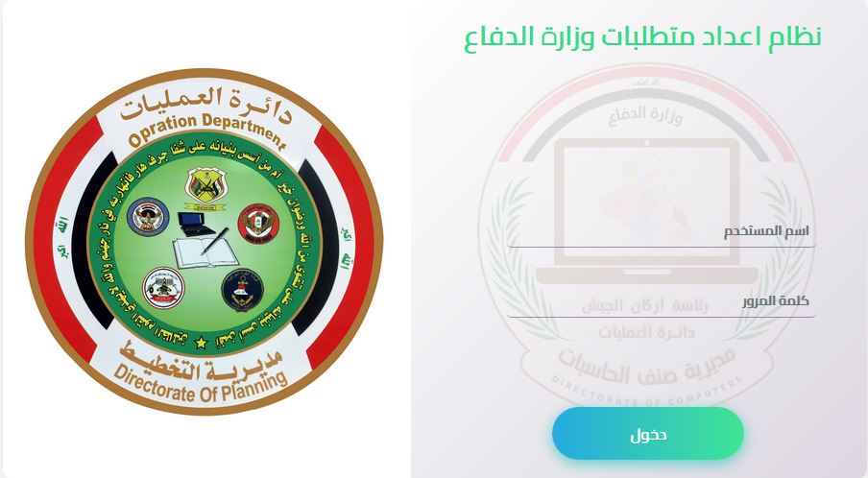
نظام هيكلية القوة وتجميع وتحليل القدرات
5. يخول مدراء التخطيط في قيادات الاسلحة ومدراء اقسام التخطيط في المديريات أو من يمثلهم في ورش عمل ارشادات التخطيط الدفاعي بفتح النظام عن طريق اسم المستخدم وكلمة مرور .
نظام هيكلية القوة وتجميع وتحليل القدرات

Slide 8
نظام هيكلية القوة وتجميع وتحليل القدرات
6. الواجهة الرئيسية للنظام تكون مخصصة للسيناريوهات (تقدير موقف في المستويات العليا ) الاربعة التي يتعرض لها العراق او من المحتمل ان يتعرض لها في المستقبل وهي كل من (سيناريو عمليات مكافحة الارهاب - سيناريو الحرب التقليدية - سيناريو النزاع الحدودي - سيناريو الكوارث الطبيعية ) .
السيناريوهات
( تقدير موقف في المستويات العليا )
سيناريو
الكوارث الطبيعية
سيناريو
النزاع الحدودي
سيناريو
الحرب التقليدية
سيناريو
عمليات مكافحة الارهاب
أضغط
ملاحظة . يجري العمل على تحديث وتطوير السيناريوهات او (اضافة / حذف ) سيناريو بعد عقد ورشة عمل في مديرية التخطيط وبحضور الجهات المستفيدة (اصحاب المصلحة) مدراء التخطيط في الدوائر وقيادات الاسلحة والمديريات بعد استحصال موافقة السيد رئيس اركان الجيش المحترم .

Slide 9
نظام هيكلية القوة وتجميع وتحليل القدرات
7. الواجهة الثانية .
سيناريو عمليات مكافحة الارهاب
السيناريو
PDF
المراحل
(المراحل الاساسية للعمليات العسكرية)
المرحلة الخامسة
اعادة التنظيم
المرحلة الرابعة
الانتقال من العمليات العسكرية الى المدنية
المرحلة الثالثة
التنفيذ
المرحلة الثانية
الانفتاح
المرحلة الاولى
الاستحضارات
أضغط

Slide 10
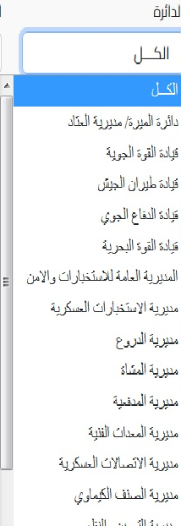
نظام هيكلية القوة وتجميع وتحليل القدرات
8. الواجهة الثالثة .
سيناريو عمليات مكافحة الارهاب
الجهات المسؤولة عن التنفيذ
المهمة الفرعية 1.1
المهمة الرئيسية 1
المهمة الفرعية 2.1
المهام الرئيسة والفرعية
المهمة الرئيسية 2
أضغط
المهمة الفرعية 3.1
تصنيف وتنظيم عناوين تتضمن مجموعة واحدة من القدرات التي لديها امكانيات تساعدها على تنفيذ مهام متشابهة لدعم العمليات وحسب اسبقيات الاهمية لتشمل كافة المهام التي يقوم بها الجيش العراقي.
تجميع القدرات
(نموذج)
أضغط
نموذج تحليل القدرات WOTMLPF-C الذي يتألف من فقرات (اسلوب العمل ، التنظيم ، التدريب ، المواد، القيادة ، الأفراد ، المنشأت /المرافق ، التنسيق المشترك).
تحليل القدرات
(نموذج)
أضغط
رئاسة اركان الجيش ومكتب الامين العام والدوائر وقيادات الاسلحة ومديريات الصنوف والخدمات ومديريات مكتب الامين العام كافة.

Slide 11
نظام هيكلية القوة وتجميع وتحليل القدرات
9. الواجهة الرابعة .
سيناريو عمليات مكافحة الارهاب
عملية تحديد الثغرات (الفجوات)
ان عملية تشخيص الثغرات (الفجوات) هي محصلة الفرق بين الاحتياجات والموجود الحالي مع نسبة الاستعداد (الجاهزية) .
الموجود الحالي مع نسبة الاستعداد (الجاهزية)
الاحتيـــــــــــــــــــــاجات
أضغط
أضغط
الاحتياجات . هي الاشياء الضرورية لتنفيذ المهمة بنسبة نجاح 100% والتي لا يمكن الاستغناء عنها ومحاولة الاستغناء عنها تؤدي الى العديد من المخاطر .
المتطلبات . القدرة المالية التي ترتبط برغبة اصحاب القرار على اشباع الاحتياجات وهي عملية متغيرة وترتبط ارتباطاً وثيقاً بالتخصيصات المالية

Slide 12
نظام هيكلية القوة وتجميع وتحليل القدرات
10. الواجهة الخامسة.
سيناريو عمليات مكافحة الارهاب
الثـــغـــرات (الفجوات)
(نموذج)
الثغرات ( الفجوات ) التي تم التوصل اليها على ضوء الخطوة السابقة

Slide 13
نظام هيكلية القوة وتجميع وتحليل القدرات
11. الواجهة السادسة .
سيناريو عمليات مكافحة الارهاب
الاجراءات لسد الثغرات ( الفجوات)
(نموذج)
المخاطر
(نموذج)
أضغط
أضغط
العمل على نموذج المخاطر من ناحية نسبة احتمالية حدوثها ونسبة تأثيرها .
العمل على النموذج بتسلسل بحيث تكون الاسبقية للثغرة (الفجوة) ذات مخاطر عالية جدا من ناحية احتمالية حدوثها وتأثيرها وتنتهي بالمنخفضة جدا لغرض ايجاد الحلول المناسبة لتلك الثغرات .

Slide 14
نظام هيكلية القوة وتجميع وتحليل القدرات
12. الواجهة السابعة .
الواجهة الرئيسية
الصفحة السابقة
سيناريو عمليات مكافحة الارهاب
المراحل
سد الثغرات (الفجوات )
المخاطر
الثغرات (الفجوات )
المرحلة الاولى
الاستحضارات
سد الثغرات (الفجوات )
المخاطر
الثغرات (الفجوات )
المرحلة الثانية
الانفتاح
سد الثغرات (الفجوات )
المخاطر
الثغرات (الفجوات )
المرحلة الثالثة
التنفيذ
سد الثغرات (الفجوات )
المخاطر
الثغرات (الفجوات )
المرحلة الرابعة
الانتقال من العمليات العسكرية الى المدنية
سد الثغرات (الفجوات )
المخاطر
الثغرات (الفجوات )
المرحلة الخامسة
اعادة التنظيم
مجموع الاجراءات لسد الثغرات
( الفجوات )
مجموع المخاطر
مجموع الثغرات (الفجوات)
أضغط
أضغط
أضغط

Slide 15
نظام هيكلية القوة وتجميع وتحليل القدرات
12. الواجهة الثامنة .
سيناريو
الكوارث الطبيعية
سيناريو
النزاع الحدودي
سيناريو
الحرب التقليدية
سيناريو عمليات
مكافحة الارهاب
مجموع الثغرات (الفجوات)
لجميع السيناريوهات
أضغط
الثغرات (الفجوات )
الثغرات (الفجوات )
الثغرات (الفجوات )
الثغرات (الفجوات )
مجموع المخاطر
لجميع السيناريوهات
المخاطر
المخاطر
المخاطر
المخاطر
أضغط
مجموع الاجراءات لسد الثغرات ( الفجوات )
لجميع السيناريوهات
سد الثغرات (الفجوات )
سد الثغرات (الفجوات )
سد الثغرات (الفجوات )
سد الثغرات (الفجوات )
أضغط
الواجهة الرئيسية
الصفحة السابقة

Slide 16
الية تفعيل النظام

Slide 17
نظام هيكلية القوة وتجميع وتحليل القدرات
14. بعد عرض النظام امام انظار السيد رئيس اركان الجيش لغرض اقراره يتم ارسال كتاب رسمي لجميع الجهات المستفيدة لغرض ارسال اسماء مخوليهم للعمل على النظام شرط ان يكون المخول ضمن ورش عمل ارشادات التخطيط الدفاعي .
15. تقوم مديرية التخطيط بعمل حسابات رسمية للمخولين تمنحهم صلاحية فتح النظام.
16. تفتح دورة للمخولين في مدرسة الحاسبات الالكترونية وذلك لتيسر الصفوف الدراسية وتيسر حاسبات مربوطة على شبكة (IDN) كافية لتدريب المشتركين في الدورة وبأشراف قسم السياسة والاستراتيجية العسكرية لوزارة الدفاع / مديرية التخطيط .
17. يتم التدريب من خلال ادراج جميع المهام الرئيسية والفرعية لكل جهة بالإضافة الى ملئ النماذج الموجودة في النظام لكي يكون تدريب عملي مشابه لما معمول به اثناء عمل المجاميع في الورش .
18. الاشراف العام على عمل النظام من قبل مديرية التخطيط وكما يـأتي :
أ. الاشراف العام / قسم السياسة والاستراتيجية العسكرية لوزارة الدفاع .
ب. اعداد وتطوير السيناريوهات مع مراحلها الخمسة / قسم التخطيط للعمليات .
ج. تحديد المهام الرئيسة والفرعية وتجميع وتحليل القدرات / قسم قيادات الاسلحة ومديريات الصنوف والخدمات .
د. تشخيص الثغرات والمخاطر المترتبة عليها / قسم اعداد المتطلبات .
19. ان جميع ماذكر اعلاه قابل للتعديل حسب ما يلائم سياقات العمل في مديرية التخطيط .

Slide 18


Slide 19
رجوع
المهام الرئيسة والفرعية
الجهة المسؤولة / دائرة ، قيادة ،مديرية
ت | السيناريو | المرحلة | المهــــــام الرئيسة | المهــام الفرعيــــة
1 | سيناريو عمليات مكافحة الارهاب | الاستحضارات | 1. الجهد الاستخباري | أ. تنفيذ خطة الاستطلاع الارضي من قبل القطعات الماسكة لقاطع المسؤولية . ب. تنفيذ خطة الاستطلاع الجوي على المناطق المهددة باستخدام طائرات الاستطلاع والطائرات المسيرة . جـ. الاستطلاع العميق في مناطق نفوذ الجماعات الارهابية . د. المراقبة المستمرة لمسرح العمليات من الارض والجو بالوسائل البصرية والإلكترونية والتصوير خلال الليل والنهار . هـ. جمع المعلومات من مصادر المعلومات كفعاليات العدو والاشخاص الموالين والوثائق المستولى عليها والاتصالات اللاسلكية والتصاوير والخرائط والطقس .
 |  |  | 2. | أ. ب.
ملاحظة
يتم املاء هذا النموذج من قبل الجهات المستفيدة (اصحاب المصلحة) وهم مدراء التخطيط في الدوائر والقيادات والمديريات وكلا حسب المهام التي تتعلق باختصاصه بالاعتماد على كراسات الاختصاص والتقارير والمواقف المتيسرة في مقراتهم مع الاستئناس برأي قادتهم ومدراءهم .
ان الكتابة باللون الاخضر مجرد مثال بسيط عن المهام الرئيسة والفرعية .

Slide 20
رجوع
تجميع القدرات
تصنيف وتنظيم عناوين تتضمن مجموعة واحدة من القدرات التي لديها امكانيات تساعدها على تنفيذ مهام متشابهة لدعم العمليات وحسب اسبقيات الاهمية لتشمل كافة المهام التي يقوم بها الجيش العراقي
(3) العمليات
الهجومية
الجوية
البرية
البحرية
العمليات الخاصة
عمليات المعلومات
الحرب الالكترونية
الشؤون العسكرية للأغراض المدنية
الدفاعية
عمليات المعلومات
الدفاع الجوي
البرية
البحرية
المواد الكيميائية والبيولوجية والنووية والاشعاعية .
الحرب الالكترونية
الشؤون العسكرية للأغراض المدنية
قوة الحماية
(2) القيادة والسيطرة
الاتصالات
نظم معلومات الحاسوب
تدابير الامن والردع السيبراني.
القيادة والسيطرة الاستراتيجية C2
القيادة والسيطرة العملياتيةC2
االقيادة والسيطرة التعبويC2
)4) دعم العمليات
الاستخبارات (الجمع والتوزيع).
المراقبة – الاستطلاع .
الدعم اللوجستي .
الصيانة والادامة.
البنية التحتية .
الاسناد .
النقل .
الهندسة .
الاسناد الطبي .
بيان المواقع واعادة الانفتاح
الاسناد .
أسبقيات الاسناد .
(1) الموارد البشرية
التعليم والتدريب الفردي
أدارة الافراد
التعيين .
الأداء (الترقيات) .
الروح المعنوية والرفاهية.
التجنيد .
التقاعد .
الاحتياط .
(5) الاستعداد
تدريب الوحدة
التمارين
التخطيط الدفاعي
التخطيط العملياتي
تطوير القدرات
التعاون
ملاحظة . يجري العمل على التعديل في مجاميع القدرات بعد عقد ورشة عمل في مديرية التخطيط وبحضور الجهات المستفيدة (اصحاب المصلحة) مدراء التخطيط في الدوائر وقيادات الاسلحة والمديريات

Slide 21
الجهة المسؤولة / دائرة ، قيادة ،مديرية
نموذج تحليل القدرات
المهمة (السيناريو) / سيناريو عمليات مكافحة الارهاب
المـرحــلــة / الاستحضارات
مجموعة القدرة / دعم العمليات
المهمة الرئيسة / الجهد الاستخباري
المهمة الفـرعية / تنفيذ خطة الاستطلاع الارضي من قبل القطعات الماسكة لقاطع المسؤولية .
رجوع
ملاحظة . يتم املاء هذا النموذج من قبل الجهات المستفيدة (اصحاب المصلحة) وهم مدراء التخطيط في الدوائر والقيادات والمديريات بالاعتماد على التقارير والمواقف المتيسرة في مقراتهم مع الاستئناس برأي قادتهم ومدراءهم .
ت | مفردات أداة التحليل ( WOTMLPFC ) | التفاصيل
1 | اسلوب العمل Working Method / الطرق واليات العمل التي تتبعها القوة المسؤولة عن تنفيذ المهمة
2 | التنظيم Organization / التنظيم وحجم القوة المطلوب لتنفيذ المهمة
3 | التدريب Training / الاعداد الفردي والاجمالي للقوة المسؤولة عن تنفيذ المهمة
4 | المواد Materials / الاسلحة والمعدات والتجهيزات المطلوبة لتمكين القوة من أداء المهمة
5 | القيادة Leadership / استعدادات القادة للقيادة والسيطرة وصنع القرار
6 | الافراد Personnel / الضباط والمراتب والموظفين وما هي مؤهلاتهم المطلوبة لتنفيذ المهمة
7 | المنشأت /المرافق Facilities / البنى التحتية اللازم لدعم القوة المنفذة للمهمة
8 | التنسيق Coordination / تعاون وتنسيق القوة المنفذة للمهمة مع القوات الاخرى

Slide 22
تحديد الثغرات (الفجوات)
رجوع
المهمة (السيناريو) / سيناريو عمليات مكافحة الارهاب
المـرحــلــة / الاستحضارات
ت | الثغرات ( الفجوات )
1 | لم يحرر فص أس ل مغ ق ع الانبار لحد الان للتدريب .
2 | ضعف في التدريب على وسائل الاستطلاع الحديثة .
3 | ضعف التدريب على اجهزة المراقبة الحديثة التي تشهد تطور مستمر .
4 | الكثير من العناصر لا تمتلك المعرفة باستخدام الالواح الإلكترونية واجهزة تحديد الموقع GPS .
ملاحظة
يتم املاء هذا النموذج من قبل الجهات المستفيدة (اصحاب المصلحة) وهم مدراء التخطيط في الدوائر والقيادات والمديريات .
ان الكتابة باللون الاخضر مجرد مثال بسيط عن المهام الرئيسة والفرعية .

Slide 23
الاحتياجات
رجوع
المهمة (السيناريو) / سيناريو عمليات مكافحة الارهاب
المـرحــلــة / الاستحضارات
ما هو ضروري وجوده لتنفيذ المهمة بنسبة نجاح 100%
ت | الاحتياج
1 | بندقية قنص عدد 2 .
2 | عجلة مدرعة مسلحة عدد 3.
3 | ناظور ليلي عدد 4 .
4 | ناظور نهاري عدد4.
5 | طائرة مسيرة عدد 2 .(ضرورة اضافتها الى الملاك) .
ملاحظة
يتم املاء هذا النموذج من قبل الجهات المستفيدة (اصحاب المصلحة) وهم مدراء التخطيط في الدوائر والقيادات والمديريات .
ان الكتابة باللون الاخضر مجرد مثال بسيط عن المهام الرئيسة والفرعية .

Slide 24
الموجود الحالي ونسبة الاستعداد (الجاهزية)
رجوع
المهمة (السيناريو) / سيناريو عمليات مكافحة الارهاب
المـرحــلــة / الاستحضارات
ت | الموجود الحالي | نسبة الاستعداد (الجاهزية)
1 | 1 فص أس ق ع الانبار | المستوى الثالث (قادرة جزئيا) 50-69 %
ملاحظة
يتم املاء هذا النموذج من قبل الجهات المستفيدة (اصحاب المصلحة) وهم مدراء التخطيط في الدوائر والقيادات والمديريات .
ان الكتابة باللون الاخضر مجرد مثال بسيط عن المهام الرئيسة والفرعية .

Slide 25
المخاطر
المهمة (السيناريو) / سيناريو عمليات مكافحة الارهاب
المـرحــلــة / الاستحضارات
درج المخاطر في نموذج بحيث يكون حسب نسب احتمالية حدوث الخطر وتأثيره .
أحيانًا من الممكن تحمل المخاطر في حالة عدم امكانية تطوير القدرات المتاحة لتنفيذ المهمة .
 | عالية جدا | ( 81 - 100 %)
 | عالية | (71 – 80 %)
 | متوسطة | ( 51 – 70 % )
 | منخفضة | ( 31 – 50 %)
 | منخفضة جدا | ( 11- 30 %) | ( 31 – 50 %) | ( 51 – 70 % ) | (71 – 80 %) | ( 81 - 100 %)
 |  | منخفضة جدا | منخفضة | متوسطة | عالية | عالية جدا
 | تأثير الخطر
احتمالية
حدوث
الخطر
ملاحظة . سيوصلنا العمل وفق هذا النموذج الى تقييم علمي لجميع المخاطر التي تولدها الثغرات وترتب بأسبقية تبدء من العالية جدا وتنتهي بالمنخفضة من ناحيتي احتمالية الحدوث والتأثير .

Slide 26
المخاطر
رجوع
المهمة (السيناريو) / سيناريو عمليات مكافحة الارهاب
المـرحــلــة / الاستحضارات
ت | الثغرة (الفجوة ) | الخطر | نسبة ودرجة احتمالية حدوث الخطر | نسبة ودرجة تأثير الخطر
ملاحظة . يتم املاء هذا النموذج من قبل الجهات المستفيدة (اصحاب المصلحة) وهم مدراء التخطيط في الدوائر والقيادات والمديريات ودرج جميع المخاطر حسب مستوى احتمالية حدوث كل خطر وتأثيره وفق تقييم الجهات المستفيدة على ضوء المقياس السابق .

Slide 27
الاجراءات لسد الثغرات (الفجوات )
رجوع
الجهة المسؤولة / دائرة ، قيادة ،مديرية
المهمة (السيناريو) / سيناريو عمليات مكافحة الارهاب
المـرحــلــة / الاستحضارات
ت | اسبقيات الثغرات حسب المخاطر | الاجراءات لسد الثغرات ( الفجوات )
ملاحظة . يتم املاء هذا النموذج من قبل الجهات المستفيدة (اصحاب المصلحة) وهم مدراء التخطيط في الدوائر والقيادات والمديريات

Slide 28
مجموع الثغرات (الفجوات)
رجوع
الجهة المسؤولة / دائرة ، قيادة ،مديرية
المهمة (السيناريو) / سيناريو عمليات مكافحة الارهاب
المـرحــلــة / لجميع المراحل
ت | الثغرات ( الفجوات )
ملاحظة . يتم املاء هذا النموذج من قبل الجهات المستفيدة (اصحاب المصلحة) وهم مدراء التخطيط في الدوائر والقيادات والمديريات

Slide 29
مجموع المخاطر
رجوع
الجهة المسؤولة / دائرة ، قيادة ،مديرية
المهمة (السيناريو) / سيناريو عمليات مكافحة الارهاب
المـرحــلــة / لجميع المراحل
 | عالية جدا | ( 81 - 100 %)
 | عالية | (71 – 80 %)
 | متوسطة | ( 51 – 70 % )
 | منخفضة | ( 31 – 50 %) | 1. 2.
 | منخفضة جدا | ( 11- 30 %) | ( 31 – 50 %) | ( 51 – 70 % ) | (71 – 80 %) | ( 81 - 100 %)
 |  | منخفضة جدا | منخفضة | متوسطة | عالية | عالية جدا
 | تأثير الخطر
احتمالية
حدوث
الخطر
ملاحظة
يتم املاء هذا النموذج من قبل الجهات المستفيدة (اصحاب المصلحة) وهم مدراء التخطيط في الدوائر والقيادات والمديريات .
درج جميع المخاطر في المربعات الملونة حسب مستوى احتمالية حدوث كل خطر وتأثيره وفق تقييم الجهات المستفيدة.

Slide 30
مجموع الاجراءات لسد الثغرات (الفجوات)
رجوع
الجهة المسؤولة / دائرة ، قيادة ،مديرية
المهمة (السيناريو) / سيناريو عمليات مكافحة الارهاب
المـرحــلــة / لجميع المراحل
ت | اسبقيات الثغرات حسب المخاطر | الاجراءات لسد الثغرات ( الفجوات )
ملاحظة . يتم املاء هذا النموذج من قبل الجهات المستفيدة (اصحاب المصلحة) وهم مدراء التخطيط في الدوائر والقيادات والمديريات

Slide 31
مجموع الثغرات (الفجوات)
رجوع
الجهة المسؤولة / دائرة ، قيادة ،مديرية
المهمة (السيناريو) / جميع السيناريوهات
ت | الثغرات ( الفجوات )
ملاحظة . يتم املاء هذا النموذج من قبل الجهات المستفيدة (اصحاب المصلحة) وهم مدراء التخطيط في الدوائر والقيادات والمديريات

Slide 32
مجموع المخاطر
رجوع
الجهة المسؤولة / دائرة ، قيادة ،مديرية
المهمة (السيناريو) / جميع السيناريوهات
 | عالية جدا | ( 81 - 100 %)
 | عالية | (71 – 80 %)
 | متوسطة | ( 51 – 70 % )
 | منخفضة | ( 31 – 50 %) | 1. 2.
 | منخفضة جدا | ( 11- 30 %) | ( 31 – 50 %) | ( 51 – 70 % ) | (71 – 80 %) | ( 81 - 100 %)
 |  | منخفضة جدا | منخفضة | متوسطة | عالية | عالية جدا
 | تأثير الخطر
احتمالية
حدوث
الخطر
ملاحظة
يتم املاء هذا النموذج من قبل الجهات المستفيدة (اصحاب المصلحة) وهم مدراء التخطيط في الدوائر والقيادات والمديريات .
درج جميع المخاطر في المربعات الملونة حسب مستوى احتمالية حدوث كل خطر وتأثيره وفق تقييم الجهات المستفيدة.

Slide 33
مجموع الاجراءات لسد الثغرات (الفجوات)
رجوع
الجهة المسؤولة / دائرة ، قيادة ،مديرية
المهمة (السيناريو) / جميع السيناريوهات
ت | اسبقيات الثغرات حسب المخاطر | الاجراءات لسد الثغرات ( الفجوات )
ملاحظة . يتم املاء هذا النموذج من قبل الجهات المستفيدة (اصحاب المصلحة) وهم مدراء التخطيط في الدوائر والقيادات والمديريات

